Slide 1
О результатах и планах НИР Академии Отчет проректора НРИиМС за 2019 г.

Slide 2
Сравнительный анализ публикационной активности профессорско-преподавательского состава СКГА за 2019 год

Slide 3
Научные публикации сотрудников СевКавГГТА за 2019 г.
Год: | 2018 | 2019
Общее количество публикаций | 237 | 477
из них:
Статьи в журналах, входящих в Web of Science или Scopus | 11 | 26+
в т.ч. выскорейтинговые | 2 | 4
Статьи в журналах, рецензируемых ВАК | 128 | 169
Статьи в журналах, входящих в базу данных РИНЦ, кроме ВАК | 52 | 156
Публикации в научных сборниках и в журналах, не входящих в РИНЦ | 46 | 130
Патенты | 5 | 6
* Без сборников конф., не вошедших в Рейтинг

Slide 4
Сотрудники, имеющие высокорейтинговые публикации в Web of Science или Scopus
№ | ФИО | Институт | Кафедра
1. | Эдиев Д.М. | ПМиИТ | Математика
2. | Шардан С.К., Темирова З.У. | ИЭиУ | Финансы и кредит Экономика и управление
3. | Котелевец С.М. Чех С.А. Каракотова З.Б. (аспир.) | МИ, ПМиИТ | Пропедевтики и внтур. болезней Математика

Slide 5
Высокорейтинговые журналы Scopus: как определить?

Slide 6
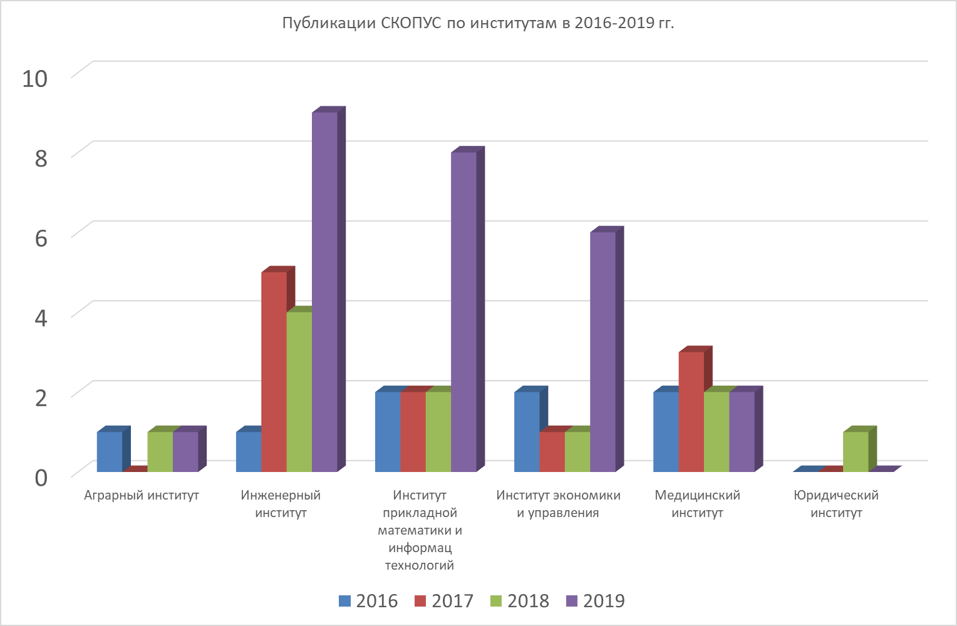
Публикации СКОПУС по институтам в 2016-2019 гг.
* Без неподтвержденных публикаций и публикаций с неверной аффилиацией

Slide 7
Публикации СКОПУС по институтам в 2016-2019 гг.
 | Публикаций Scopus | В т.ч. высоко-рейтинговых
Аграрный институт
Агроинженерияи технологии с-х производства | 1
Инженерный институт
Строительство и управление недвижимостью | 1
Технологические машины и переработка материалов | 4
Эксплуатация и тех сервис машин | 3
Электроснабжение | 1
Институт прикладной математики и информац. технологий
Информатика и информац технологии | 4
Математика | 4 | 2
Институт экономики и управления
Бухгалтерский учет | 1
Финансы и кредит | 3 | 1
Экономика и управление | 3
Медицинский институт
Биология | 1
Мед кибернетика | 1
Пропедевтика внутренних болезней | 1 | 1
ВСЕГО | 26 | 4
* Без неподтвержденных публикаций и публикаций с неверной аффилиацией

Slide 8
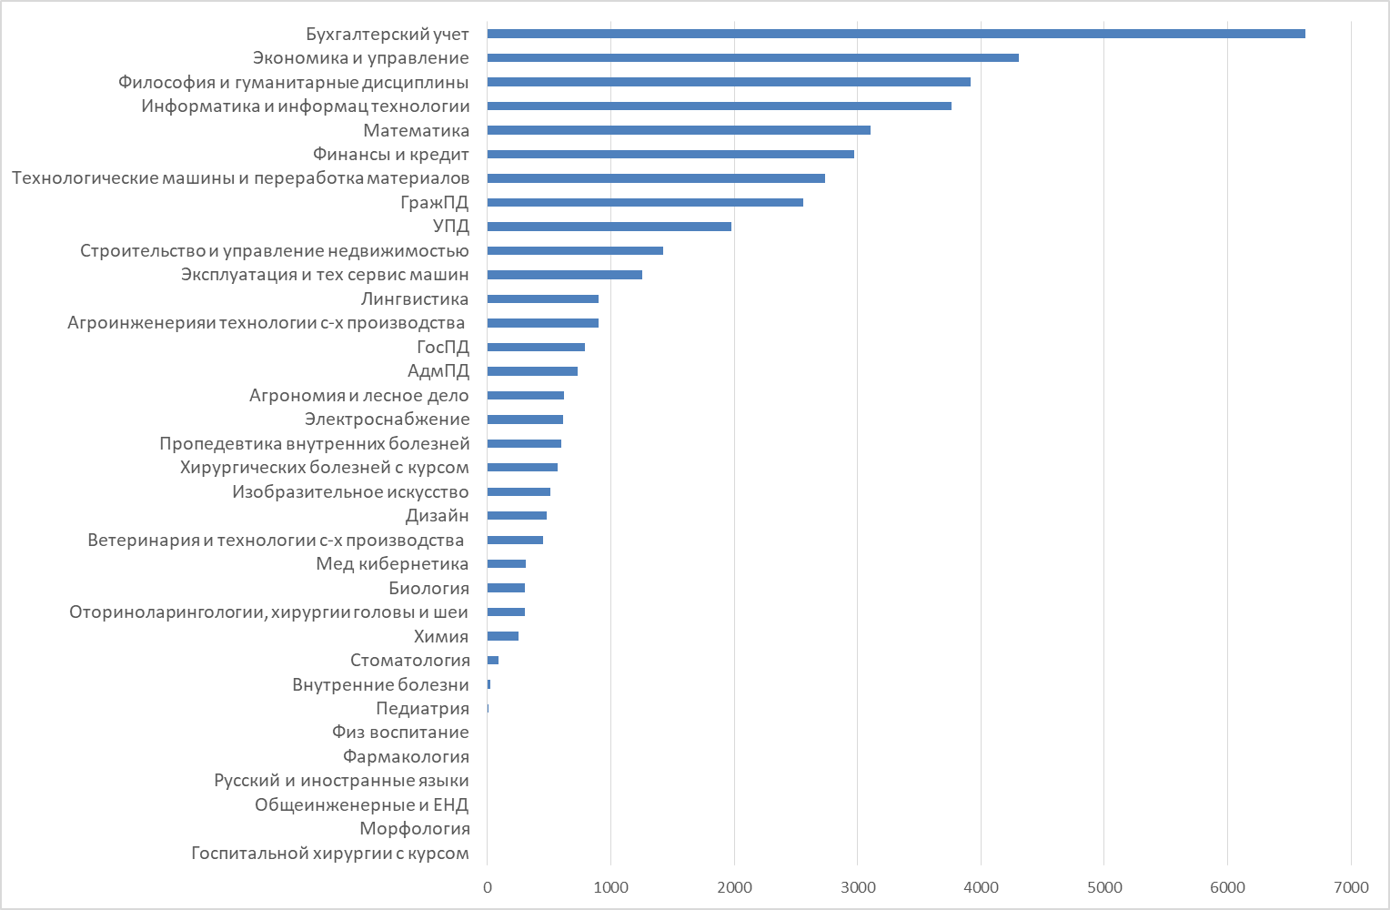
Рейтинг кафедр по баллам за НИД в 2019 г.

Slide 9
Патенты на изобретения и полезные модели
НПР | Название | Данные патента
Боташев А.Ю. и др. | Импульсная машина для обработки давлением листового материала, патент на полезную модель | Патент на полезную модель 23.04.2019
Боташев А.Ю. и др. | Устройство для импульсной штамповки деталей из трубчатых заготовок | Патент на полезную модель 06.02.2019
Боташев А.Ю. и др. | Устройство для импульсной штамповки деталей из трубчатых заготовок | Патент на полезную модель 06.02.2019
Боташев А.Ю. и др. | Импульсная машина для обработки давлением листового материала | Патент на полезную модель 03.04.2019
Боташев А.Ю. и др. | Импульсная машина для обработки давлением листового материала | Патент на полезную модель 24.05.2019
Узденов М.А. и др. | Увеличительная пластика внутипочечной лоханки | Патент на изобретение 02.12. 2019

Slide 10
Анализ деятельности факультета Дизайна и искусств
Показатель | 2018 | 2019
Дипломы и грамоты за участие в выставках | 97 | 42
из них международные: | 21 | 28
Участие в выставках со студентами | 109 | 57
на международных | 90 | 1
БАЛЛОВ по НИД | 3 073 | 993

Slide 11
Грантовая активность НПР СКГА
Реализуемые в 2017 году проекты на базе академии
 | Руководитель проекта | №, название проекта | Объем финансирования | Источник финансирования
1. | Эдиев Д.М. | № 18-01-00289 «Математические модели и методы устранения искажений показателей смертности и продолжительности жизни престарелого населения» | 700 000 руб. | РФФИ
2. | Эдиев Д.М. | № 19-31-90102 «Разработка математических моделей, методов и программного обеспечения монотонной сплайн-интерполяции демографических показателей с нелокальными условиями гладкости интерполяционного сплайна» | 800 000 руб. | РФФИ
3. | - | Круглый стол «Кавказ в контексте глобальных вызовов» (2018) | 420 000 руб. | Миннац КЧР

Slide 12
Участие во Всероссийском конкурсе молодежных проектов среди
образовательных организаций высшего образования в 2019 г.
№ п/п | Название мероприятия | Объем финансирования (на 2019 год)
1. | II Региональный форум «Роль молодежи в гармонизации межэтнических и межконфессиональных отношений в поликультурной среде» | 300 000 руб.
2. | Привлечение органов студенческого самоуправления к организации и проведению курсов повышения цифровой грамотности для граждан пенсионного возраста | 400 000 руб.
ИТОГО: |  | 700 000 руб.

Slide 13
Конференция СКГА 2019
 | 2018 | 2019
Докладов | 74 | 179
Представленных регионов | 10 | 33
Размещение в РИНЦ | нет | да

Slide 14
Мероприятия, проведенные НОМУС СКГА в 2019 году
Межвузовская студенческая конференция «Студенческая молодежь в формировании культуры межнациональных и межконфессиональных отношений в поликультурной образовательной среде» - 4 октября 2019 г.
II Региональный форум «Роль молодежи в гармонизации межэтнических и межконфессиональных отношений в поликультурной среде» - 11 октября 2019 г.
Проведен комплекс научных мероприятий для студентов первых курсов «Шаг в науку» - с 1 октября по 13 ноября 2019 года. Количество участников – около 150 студентов.
Форум «Цифровая экономика. Будущее наступило!» - 25 ноября 2019 г.
Представители НОМУС СКГА принимали активное участие в организации и проведении других научно-практических мероприятий академии.

Slide 15
Сравнительный анализ результативности НИРС
№ | Виды публикаций | 2018 | 2019
1. | Доклады на научных конференциях, семинарах и т.п., всех уровней, всего, из них: | 310 | 273
 | международных, всероссийских, региональных | 218 | 182
2. | Экспонаты, представленные на выставках с участием студентов, всего, из них: | 786 | 418
 | международных, всероссийских, региональных | 786 | 344
3. | Научные публикации, всего, из них: | 117 | 159
 | изданные за рубежом | 1 | 1
 | без соавторов – работников вуза | 62 | 116
4. | Работы, поданные на конкурсы на лучшую студенческую работу | 71 | 54
5. | Медали, дипломы, грамоты, премии и т.п., полученные на конкурсах на лучшую научную работу и на выставках | 102 | 32

Slide 16
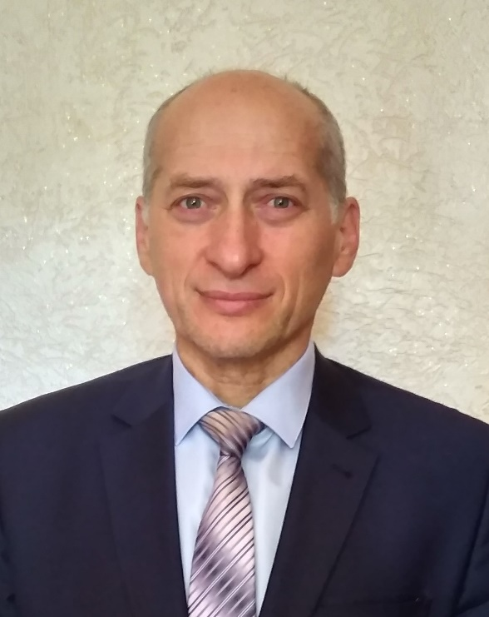
Научно-практический и учебно-методический журнал
«Известия СКГА»
Журналу СКГА 10 лет!!!
 | 2018 | 2019
Выпусков | 4 | 4
Статей | 19 | 38

Slide 17
Подготовка кадров высшей квалификации

Slide 18
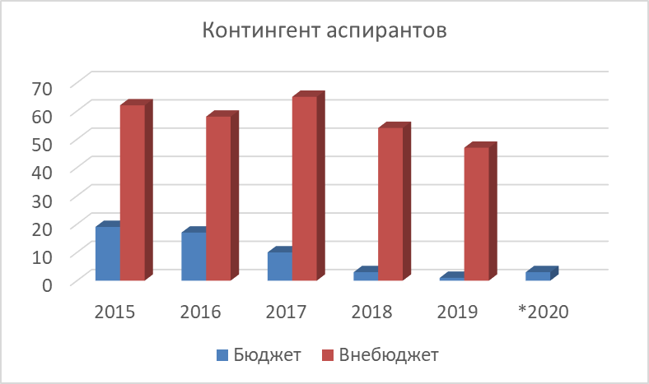
Аспирантура

Slide 19
Аспирантура
Код направл. | Наименование направления подготовки | Профиль | Контин-гент | Научный руководитель
08.06.01 | Техника и технологии строительного производства | Строительные конструкции, здания и сооружения | 1 | Багдасаров А.С.
09.06.01 | Информатика и вычислительная техника | Математическое моделирование, численные методы и комплексы программ | 6 | Кочкаров А.М. Эдиев Д.М.
31.06.01 | Клиническая медицина | Внутренние болезни | 7 | Котелевец С.М. Хапаев Б.А.
31.06.01 | Клиническая медицина | Хирургия | 6 | Татршаов М.Х. Темрезов М.Б.
31.06.01 | Клиническая медицина | Болезни уха, горла и носа | 2 | Гюсан А.О.
31.06.01 | Клиническая медицина | Урология | 1 | Узденов М.А.
37.06.01 | Психологические науки | Социальная психология | 9 | Накохова Р.Р.
38.06.01 | Экономика | Экономика и управление народным хозяйством | 10 | Теунаев Д.М. Топсахалова Ф.М.-Г. Киселева Н.Н. Шардан С.К.
38.06.01 | Экономика | Математические и инструментальные методы экономики | 2 | Тамбиева Д.А.
41.06.01 | Политически науки и регионоведение | Политические институты, процессы и технологии | 4 | Кузина С.И.
 |  | ВСЕГО | 48

Slide 20
Выпуск аспирантов в 2019 году с выдачей диплома об окончании аспирантуры
№ п/п | Код и наименование направления подготовки | Направленность | Количество выпускн. | Из них с представл. в дисс. совет
1. | 03.06.01 Физика и астрономия | Физика конденсированного состояния | 1 | -
2. | 09.06.01 Информатика и вычислительная техника | Математическое моделирование, численные методы и комплексы программ | 1 | -
3. | 15.06.01 Машиностроение | Технологии и машины обработки давлением | 3 | -
4. | 31.06.01 Клиническая медицина | Хирургия | 1 | 1
7. | 38.06.01 Экономика | Экономика и управление народным хозяйством | 3 | -
8. | 37.06.01 Психологические науки | Социальная психология | 3 | 1
 | Всего |  | 11 | 2

Slide 21
Представлены диссертации выпускниками аспирантуры в диссертационные советы
 | Аспирант | Научный руководитель | Диссертационный совет
1. | Боташев Р.Н. | Д.м.н., доцент Темрезов М.Б. | Диссертационный совет при ФГБОУ ВО «Кабардино-Балкарском государственном университете им. Х.М.Бербекова»
2. | Иманмухаметова Б.М. | Д.пс.н., профессор Накохова Р.Р. | Диссертационный совет при ФГБОУ ВО «Чеченский государственный университет»
3. | Власенко О.В. | Д.пс.н., профессор Накохова Р.Р. | Диссертационный совет при ФГБОУ ВО «Чеченский государственный университет»
4. | Тебуева М.А. | Д.м.н., доцент Котелевец С.М. | Диссертационный совет при ФГБОУ ВО «Ставропольский государственный медицинский университет»

Slide 22
Защиты диссертаций в 2019 г.
 | Аспирант | Научный руководитель | Диссертационный совет | Дата защиты
1. | Байрамуков Р.А. | Д.т.н., профессор Боташев А.Ю. | Диссертационный совет при Национальном исследовательском технологическом институте «Московский институт стали и сплавов», НИТУ «МИСиС» | 11.02.2019 г.
2. | Макоева А.Ю. | Д.пс.н., профессор Накохова Р.Р. | Диссертационный совет при ФГАОУ ВО «Южный федеральный университет» | 28.08.2019 г.
3. | Долаева З.Н. | Д.т.н., профессор Байрамуков С.Х. | Диссертационный совет при ФГБОУ ВО «Донской государственный технический университет» | 22.11.2019 г.

Slide 23
Количество научных статей, опубликованных аспирантами в 2019 г.
 | Направление | Статьи Scopus | Статьи ВАК | РИНЦ | Конфер.
03.06.01 | Физика и астрономия |  | 1
09.06.01 | Информатика и вычислительная техника |  | 3 |  | 3
15.06.01 | Машиностроение |  | 5 |  | 3
31.06.01 | Клиническая медицина: Внутренние болезни |  | 1 |  | 2
31.06.01 | Клиническая медицина: Болезни уха, горла и носа |  | 1 |  | 1
31.06.01 | Клиническая медицина: Хирургия |  | 1 | 2 | 7
31.06.01 | Клиническая медицина: Урология |  | 2 |  | 1
37.06.01 | Психологические науки |  | 6 | 3 | 10
38.06.01 | Экономика: Экономика и управление народным хозяйством |  | 7 | 5 | 4
38.06.01 | Экономика: Математические и инструментальные методы экономики |  | 2 | 7 | 6
41.06.01 | Политические науки и регионоведение |  | 2 | 1 | 6
47.06.01 | Философия, этика и религиоведение |  | 4 |  | 2
 | Итого | 0 | 35 | 18 | 45

Slide 24
Патенты на изобретения и полезные модели, полученные аспирантами
Руководитель, аспирант | Название | Данные патента
Боташев А.Ю., Байрамуков М.К. | Импульсная машина для обработки давлением листового материала, патент на полезную модель | Патент на полезную модель 23.04.2019
Боташев А.Ю., Джуманазаров Э.Х. | Устройство для импульсной штамповки деталей из трубчатых заготовок | Патент на полезную модель 06.02.2019
Боташев А.Ю., Джуманазаров Э.Х. | Устройство для импульсной штамповки деталей из трубчатых заготовок | Патент на полезную модель 06.02.2019
Боташев А.Ю., Кочкаров И.С. | Импульсная машина для обработки давлением листового материала | Патент на полезную модель 03.04.2019
Боташев А.Ю., Кочкаров И.С. | Импульсная машина для обработки давлением листового материала | Патент на полезную модель 24.05.2019
Узденов М.А., Узденов А.М. | Увеличительная пластика внутипочечной лоханки | Патент на изобретение 02.12. 2019

Slide 25
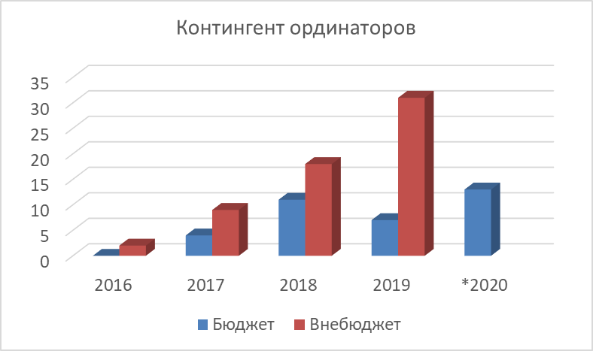
Ординатура

Slide 26
Ординатура
Код направ-ления | Наименование направления подготовки | Специальность | Контингент
 |  |  | Бюдж. | Внебюж.
31.08.49 | Клиническая медицина | Терапия | 5 | 20
31.08.58 | Клиническая медицина | Оториноларингология | 2 | 6
31.08.67 | Клиническая медицина | Хирургия | 0 | 5
ВСЕГО: |  |  | 7 | 31
* Специальности в процессе лицензирования:
Кардиология (проф. Хапаев Б.А.)
Сердечно-сосудистая хирургия (проф. Темрезов М.Б.)
Гастроэнтерология (проф. Котелевец С.М.)
Стоматология терапевтическая (проф. Хубиев Х.М.)

Slide 27
Научно-исследовательская работа ординаторов
в 2019 г.
 | Научное мероприятие | Ф.И.О. ординатора | Научный руководитель
1. | Современные технологии в лечении патологии головы и шеи, г. Москва | Боташева Ф.Ш. | профессор Гюсан А.О.
2. | Междисциплинарная конференция молодых враче КЧР «Первые шаги в науке» | Боташева Ф.Ш. Тебуева Ф.Б. Кауфов А.Б. | профессор Гюсан А.О.
3. | III Всероссийский конгресс Национальной Медицинской Ассоциации Оториноларингологов России с Всероссийским участием. г.Белгород | Чегемлиева А.А., Тамбиева Ф.И., Тебуева Ф.Б. Эзиева Э.Р. | профессор Гюсан А.О.

Slide 29
Результативность деятельности научного общества молодых ученых и студентов Северо-Кавказской государственной академии в 2018 году

Slide 30
Мероприятия, проведенные НОМУС СевКавГГТА в 2018 году
В рамках «Дней науки СевКавГГТА» была проведена V студенческая научно-практическая конференция «Современная наука глазами студентов» - с 1 по 30 апреля 2018 года. Количество участников – 150 студентов.
Проведен комплекс научных мероприятий для студентов первых курсов Республиканский молодежный форум «Шаг в науку» - с 1 сентября по 16 ноября 2018 года. Количество участников – 455 студентов и школьников.
Представители НОМУС СКГА принимали активное участие в организации и проведении других научно-практических мероприятий академии.

Slide 31
Результативность научно-исследовательской деятельности студентов в 2018 году
№ | Виды публикаций | Количество
1. | Доклады на научных конференциях, семинарах и т.п., всех уровней, всего, из них: | 310
 | Международных, всероссийских, региональных | 218
2. | Экспонаты, представленные на выставках с участием студентов, всего, из них: | 786
 | Международных, всероссийских, региональных | 786
3. | Научные публикации, всего, из них: | 117
 | изданные за рубежом | 1
 | без соавторов – работников вуза | 62
4. | Работы, поданные на конкурсы на лучшую студенческую работу | 71
5. | Медали, дипломы, грамоты, премии и т.п., полученные на конкурсах на лучшую научную работу и на конкурсах | 102

Slide 32
Мероприятия по стимулированию НИР в 2020 г.
Разработать меры по повышению качества публикаций научно-педагогических работников в журналах Scopus, Web of Science, в том числе внесением изменений в Положение о рейтинговой оценке деятельности педагогических работников, относящихся к профессорско-преподавательскому составу и научных сотрудников ФГБОУ ВО «Северо-Кавказская государственная гуманитарно-технологическая академия».
Активизировать работу по привлечению аспирантов и студентов к научно-исследовательской деятельности и публикациям в журналах Scopus, Web of Science.
Разработать меры по активизации грантовой деятельности путем добавления дополнительных баллов за выигранные или реализованные гранты в рейтинг заведующих кафедрами и директоров институтов, а также путем введения минимальных требований к кафедрам по числу заявок на гранты в расчете на 1 научно-педагогического работника.

Slide 33
Спасибо за внимание!

